Slide 1
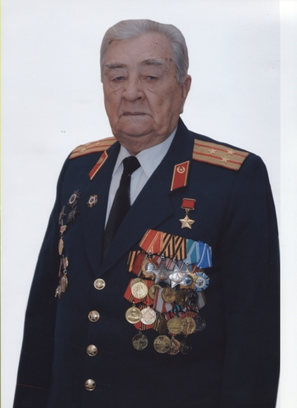
Почетный гражданин земли Курской
«На войне особо суровой мерой измеряется мужество и совесть человеческая. Кажется, стоит чуть-чуть поберечь себя – и ты спасён. Но спасён ценою жизни других: кому-то нужно пройти эти страшные метры, а значит погибнуть, потому что ещё ни один рубеж в мире не был взят без жертв».
Михаил Алексеевич Булатов
МБОУ «Лицей №6 имени М.А. Булатова»
Автор: Колесникова Елена Васильевна.
Учитель истории, обществознания, основ духовно-нравственной культуры народов России.
г. Курск
2014 – 2015 учебный год

Slide 2
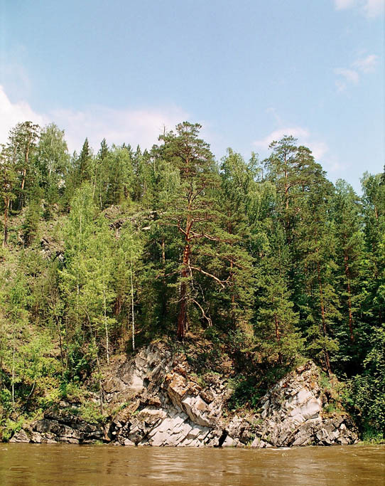
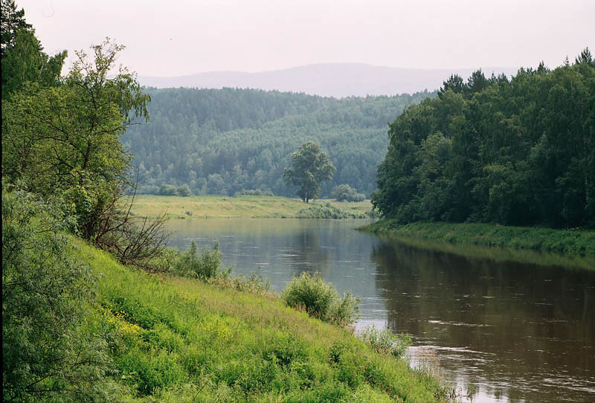
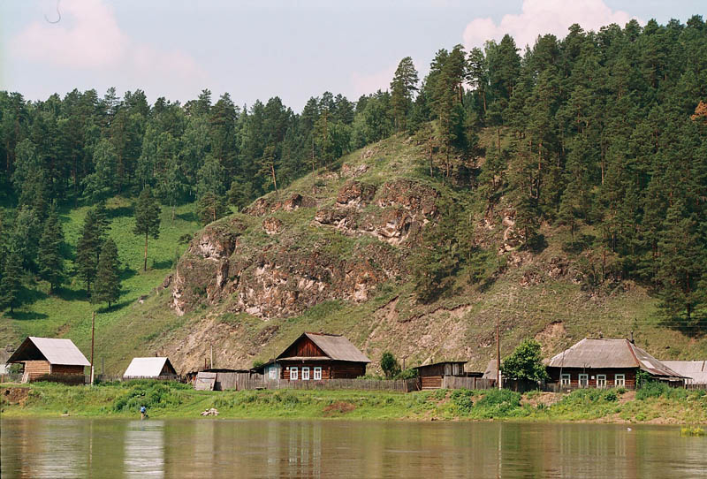
Родился Михаил Алексеевич 25 октября 1924 года в деревне Верхняя Санарка Челябинской области в семье Алексея Филипповича и Марии Андреевны Булатовых.

Slide 3
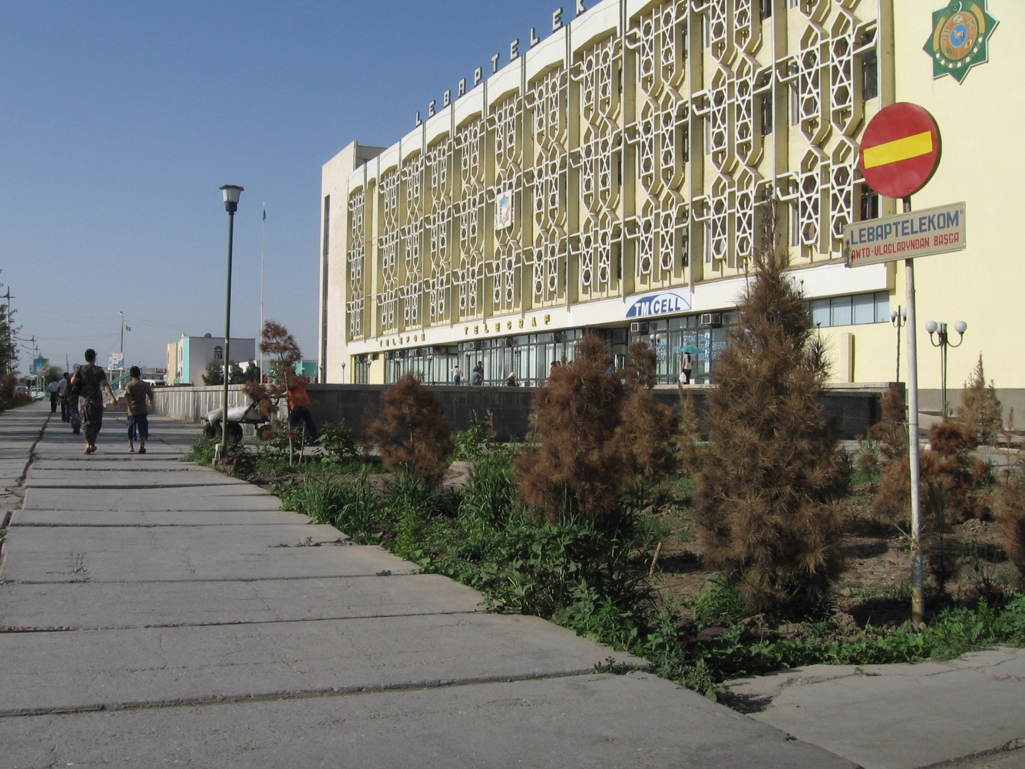
С 1940 по 1942 годы Булатов работал телефонным мастером в городе Чимбай Карапалкакской АССР в Узбекистане. В 1942 году Михаил Булатов был призван в армию и направлен на учёбу в Орловское пехотное училище, находившееся в эвакуации в городе Чарджоу Туркменской ССР.

Slide 4
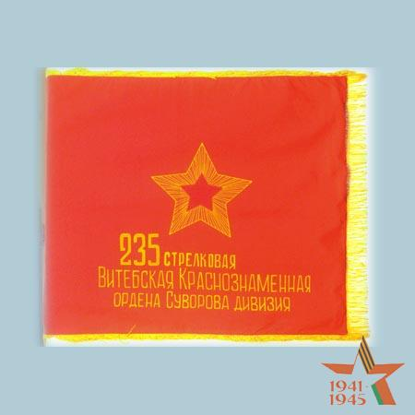
Полученная до войны специальность определила его военную специализацию – сапер. В конце марта 1943 года, вместе с новым пополнением, еще совсем молодым солдатом впервые попал на фронт в саперное подразделение 235-й стрелковой дивизии. В составе этой дивизии и прошел всю войну.

Slide 5
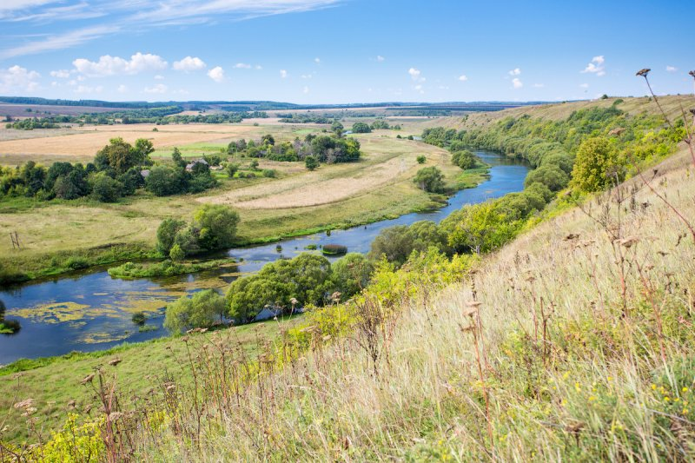
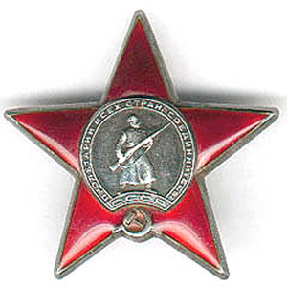
Подразделение дислоцировалось возле деревни Вяжи на реке Зуша и принимало участие в боевых действиях на Курской дуге. В задачи старшего сержанта Булатова входили установление минно-проволочных заграждений и проведение инженерной разведки.
Орловская область. Поля вокруг деревни Вяжи. В августе 1943 года здесь шли кровопролитные бои Орловской наступательной операции.
Фото: Павел Пелевин

Slide 6
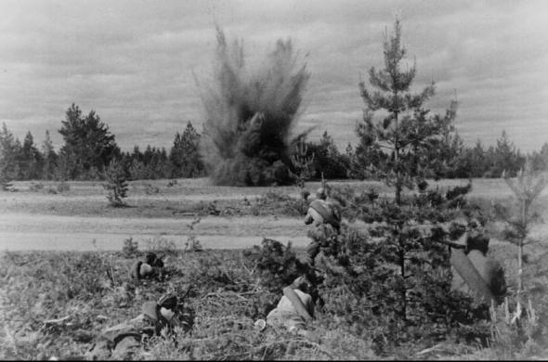
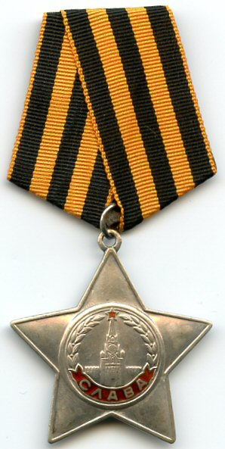
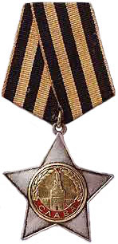
За храбрые и решительные боевые действия в Белорусской операции, под Витебском, в июне 1944 года Михаил Алексеевич был удостоен ордена Славы III степени. Чуть позже инженерно-саперный батальон в составе танкового десанта успешно выполнил боевую задачу. Михаил получил орден Славы II степени.

Slide 7
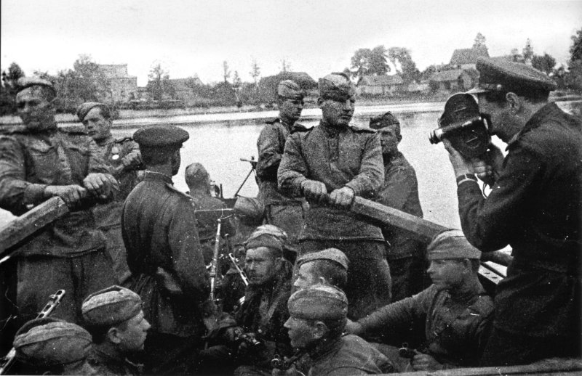
За сопровождение танков при форсировании реки Лиелупе в Латвии в октябре 1944 года был награжден вторым орденом Красной Звезды.

Slide 8
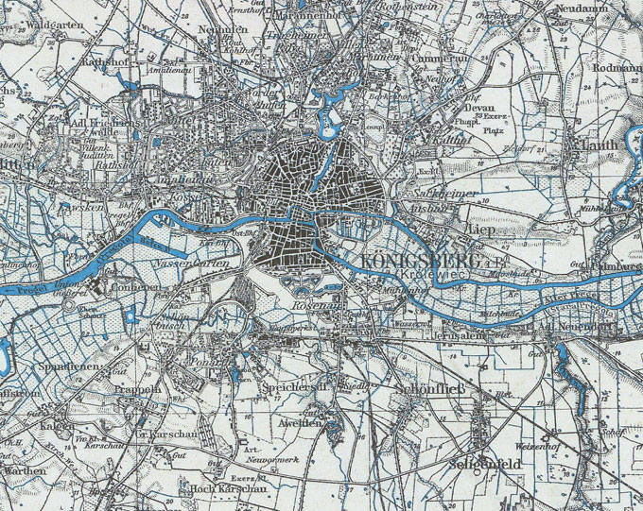
Немецкая карта Кёнигсберга

Slide 9
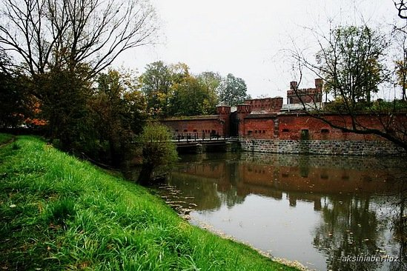
Главный подвиг Михаила Булатова был впереди — в Восточной Пруссии, у Кёнигсберга. Это была первоклассная крепость со 130-тысячным гарнизоном и огромным арсеналом оружия. Ее опоясали мощные оборонительные сооружения.

Slide 10
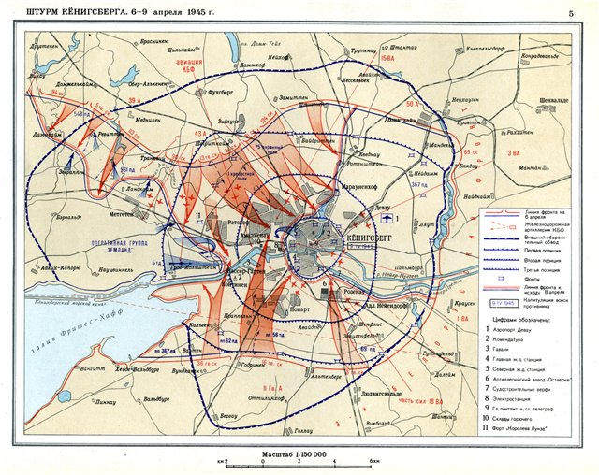

Slide 11
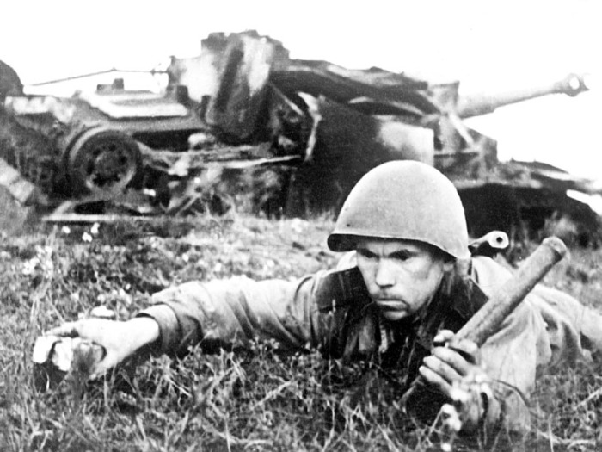
Командир 369-го отдельного саперного батальона капитан Тищенко приказал отделению старшего сержанта Булатова произвести инженерную разведку шоссе Кенигсберг — Раушен. Ранним апрельским утром, когда над землей стелился густой туман, командир отделения и с ним трое бойцов по-пластунски проползли к шоссе и начали его обследовать. Гитлеровцы обнаружили разведчиков.

Slide 12
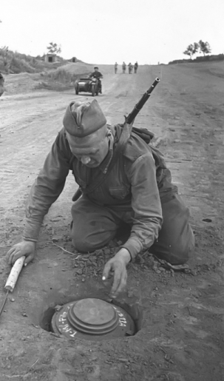
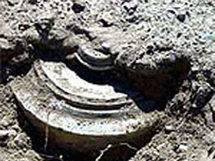
Старший сержант Булатов заметил: в одном месте асфальт как будто вспорот — зазубренные куски неплотно прилегали друг к другу. Отвалив один из них, сапер на миг замер — в насыпь была вкопана авиационная бомба весом не менее ста килограммов. От нее шли электропровода. Саперу стало ясно: это управляемый фугас.

Slide 13
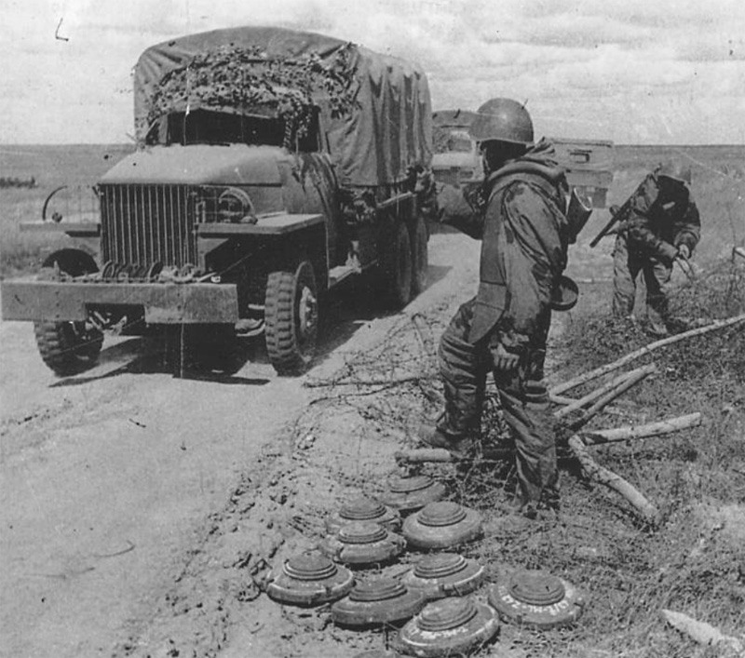
В труднейшей обстановке на виду у противника молодой сапер сумел вывести из строя 24 авиабомбы. Как потом прикинули, в них находилось 2,5 тонны взрывчатки. Взорвись хотя бы одна бомба, и путь нашим войскам на этом участке был бы на какое-то время прегражден.

Slide 14
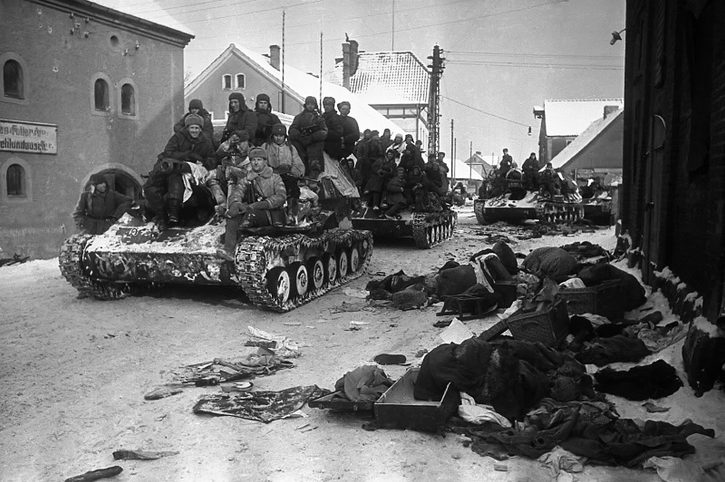
Падение бастиона

Slide 15
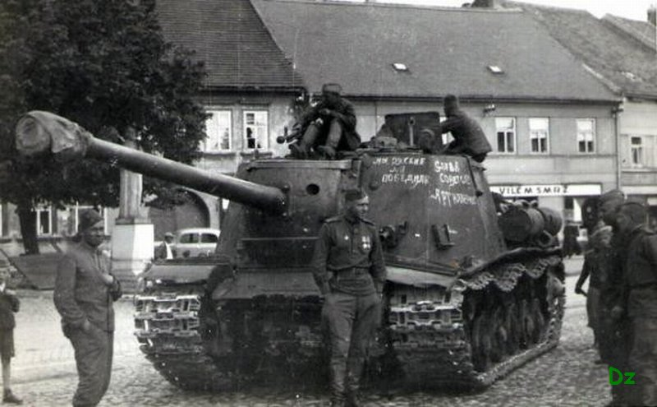
Они ковали победу своими руками

Slide 16
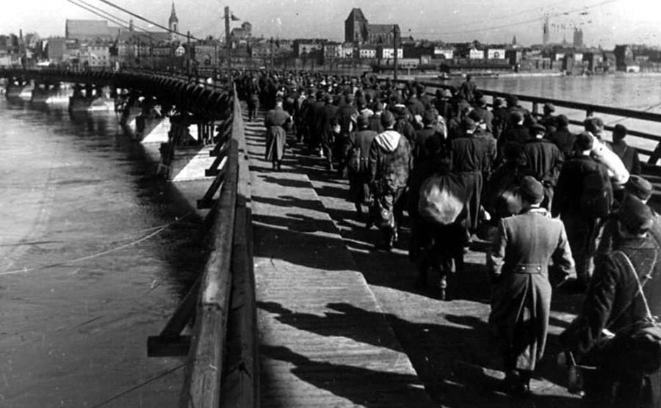
Немецкие военнопленные в освобождённом Кёнигсберге

Slide 17
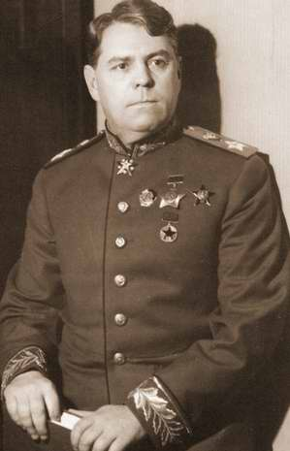
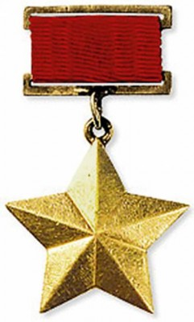
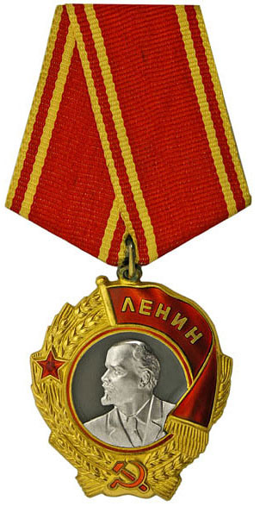
Указ Президиума Верховного Совета СССР о присвоении звания Героя Советского Союза был опубликован 19 апреля 1945 года, а через несколько дней Михаил Булатов принимал высшую воинскую награду из рук командующего 3-м Белорусским фронтом Маршала Советского Союза А.М. Василевского. В то время герою было всего 20 лет.

Slide 18
После войны Михаил Алексеевич Булатов продолжил военную службу и в 1948 году окончил Львовское военно-политическое училище. Окончив в 1957 году вечернюю школу рабочей молодежи, Булатов получил среднее образование и поступил в военную академию, где учился заочно в течение пяти лет. В 1963 году Булатов окончил Военно-политическую академию имени В. И. Ленина, и в 1973 году уволился из армии с должности заместителя командира мотострелкового полка по политической части, дислоцированного в Курске, в звании полковника.

Slide 20
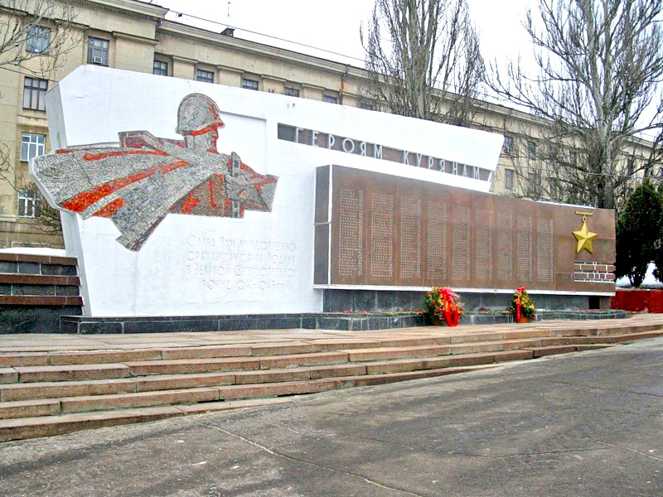
Фамилия Михаила Булатова выбита на стеле «Героям Курянам» на Красной площади.
В 2000 году Михаил Булатов стал лауреатом первого Курского областного конкурса общественного признания «Человек года».

Slide 21
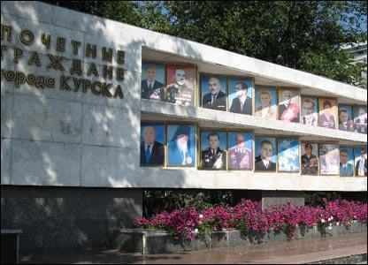
21 сентября 2005 года Михаилу Булатову было присвоено звание «Почётный гражданин города Курска».
В 2007 году был награжден орденом Почёта.

Slide 22
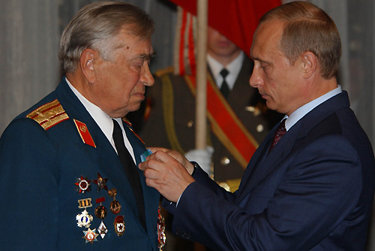
В 2003 году Михаил Алексеевич был награжден орденом Дружбы
В 2007 году был награжден орденом Почёта

Slide 23
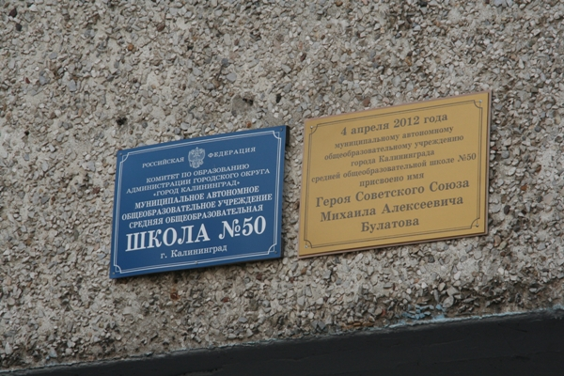
В его честь в Калининграде установлен обелиск, а весной 2010 года его именем там же названа улица.
4 апреля 2012 муниципальному автономному общеобразовательному учреждению города Калининграда средней общеобразовательной школе
№ 50 присвоено имя Героя Советского Союза Михаила Алексеевича Булатова.

Slide 24
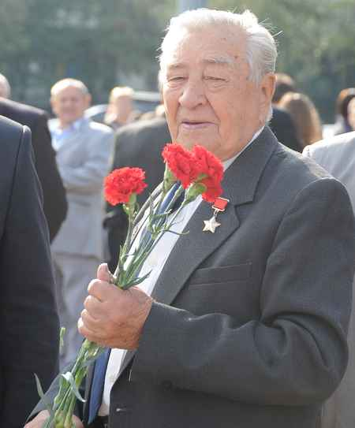
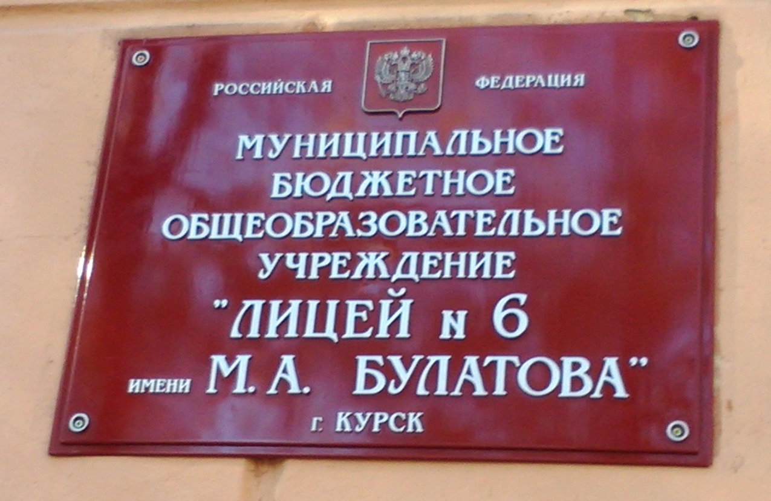
Имя Героя Советского Союза, почетного гражданина двух городов — Курска и Калининграда — Михаила Булатова недавно присвоено МБОУ «Лицей № 6» города Курска, а 25 октября Михаил Алексеевич отметил 90-летний юбилей.

Slide 25
«Россия всегда была сильна честью и доблестью своей армии. Встречаясь с юными курянами, которым предстоит служба в армии, я рассказываю им о том, что пережил сам. Счастье – не в награде за доблесть, а в самой доблести. Если мысли об Отечестве перестают быть единственным побудительным поводом к храбрости, мужеству и другим воинским доблестям, то дух защитников постепенно истребляется, а ведь именно он составляет силу народа. Настоящие мужчины обязаны заботиться о чести своей армии». Булатов М.А.

Slide 27
Спасибо за внимание!

